Slide 1
Bus-Reservierungs-System für Vereinsfahrten (Fasnet)
Sabine Pfeifer
Maximilian Mayer
Daniel Hartl
23456 WPM Advanced Programming​
Prof. Dr. Rembold

Slide 2
Motivation
Unser Projekt beschäftigt sich mit der Entwicklung eines Busreservierungssystems für Vereinsfahrten.
Ziel ist es, den Mitgliedern eine einfache Möglichkeit zu geben, Fahrten auszuwählen und Sitzplätze zu reservieren.
Anforderungen
Anmeldung/Registrieren eines Users
Anmeldung als Admin, Admin kann die Ausflüge einstellen, sowie eine automatische Anfrage (Mail) an diverse Bus-Unternehmen versenden
Sitzplatz reservieren/stornieren

Slide 3
User-Storys
Rolle | Ziel | Nutzen
Admin | Busfahrten hinzufügen/planen | Mitglieder können sich für Fahrten anmelden und Informationen zum Ausflug erhalten
Admin | Übersicht anzeigen | Informationen über die Busfahrt erhalten
Admin | Busfahrten entfernen | Alte oder abgesagte Fahrten können gelöscht werden
Admin | Benutzer löschen | Kann registrierte Benutzer löschen
Admin | Automatische Mail an Busunternehmen senden | E-Mail-Anfrage an Busunternehmen, um geplante Ausflüge anzufragen
User | Für Busfahrt anmelden | Es wird ein Platz im Bus reserviert
User | Für Busfahrt abmelden | Es wird ein Platz freigegeben
User | Benutzeraccount erstellen | Kann sich an Seite anmelden und Ausflug buchen
User | Übersicht Busfahrten anzeigen | Informationen über die Busfahrt erhalten

Slide 4
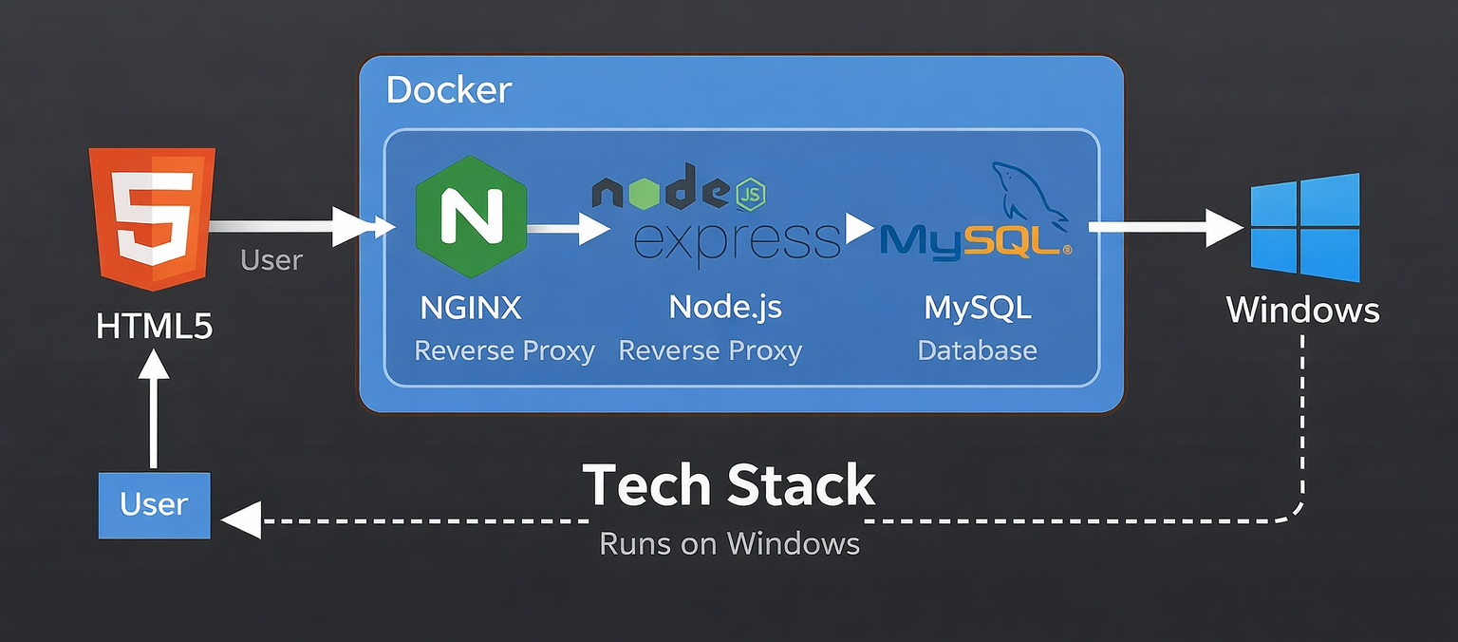
Tech-Stack

Slide 5
Fazit
Projektziel wurde mit Umsetzung der User Storys erreicht
Zukunftsfähig?
In den ersten Tests hatte sich gezeigt, dass die Anwendung potential für den Realbetrieb hat.

